Slide 1
Автоматизация программирования некоторых последовательных программ
Винников А.М, Жебет С.Ю.
Фролов А.Б.,
Работа выполнена при финансовой поддержке РФФИ,
проект № 08-01-00632-a

Slide 2
Синтез программ
        Синтез программ это создание программного средства для формирования кода программы(на языке С++ или ассемблер), реализующей алгоритмы заданного класса, по значениям глобальных параметров этих алгоритмов и характерным для них рекуррентным соотношениям, отношениям на множестве входных и выходных данных или последовательным предписаниям.
        Последовательная программа это программа без циклов и условных и безусловных переходов.

Slide 3
Поле Галуа и многочлены над полем, расширение поля
GF(p) − простое поле;
GF(p^{m}) − его расширение GF(p)(α),
где α − корень неприводимого многочлена f(X)∈GF(p)[X] степени m;
GF(p^{m})^{k} − расширение GF(p^{m})(β) поля GF(p^{m}) где β − корень неприводимого многочлена g(Y) степени k над GF(p); НОД(m,k)=1.
Элементами такого поля являются многочлены над GF(p^{m}) степени не выше k−1, их коэффициенты являются многочленами над GF(p) степени не выше m−1

Slide 4
Базовые операции
Умножение в GF(q) и GF(q^{k}), q=p^{m};
Приведение по модулю многочлена малого веса;
Возведение в степень характеристики поля в GF(q) и GF(q^{k});
Возведение в степень в GF(q) и GF(q^{k}).

Slide 5
Алгоритм приведения по модулю многочлена малого веса
Вход:g(Y)= a+bY^t+Y^k; deg g(Y)=k; t≤k/2
a(Y)∈GF(q)[Y]; deg g(Y)≤2k-2.
Выход: r(Y)=rem (a(Y),g(Y)) ∈GF(q)[Y].
Вычисления: s=k-1+t
q(Y)=[a(Y)/y^{s}], r(Y)=a(Y)mod Y^{s};
r(Y)=r(Y)-bq(Y)Y^{2s-2k+1}-aq(Y)Y^{2s-2k+1-t}
q(Y)=[r(Y)/y^{k}], r(Y)=r(Y)mod Y^{k};
r(Y)=r(Y)-bq(Y)Y^t-aq(Y).

Slide 6
Пример
Вход:g(X)= 1+2X+X⁹∈GF(7)[X]; deg g(X)=9.
a(X)=01234560123456010∈GF(7)[X]; deg a(X)=15≤16.
s=k-1+t=9-1+1=9
q(Y)=[a(X)/X⁹]= 23456010, r(X)=a(X)mod X⁹=012345601
r(Y)=r(X) − bq(X)X¹−aq(X)X⁰=
012345601 − 2(23456010)X − 23456010 q(Y)=
012345601− 046135020 −23456010 =
012345601+ 031642050+ 543210600= 516420551
q(X)=[r(X)/X^{k}]=0, r(X)=r(X)mod X^{k}=516420551;
r(X)=r(X)-bq(X)X^t-aq(X)=516420551.

Slide 7
Проверка
01234560123456010
0000001200000001
-----------------------------
01234555123456
00006500000006
-------------------------
0123505512345
0005300000005
----------------------
012520551234
004100000004
--------------------
01542055123
03600000003
-------------------
0564205512
2400000002
========
5164205551

Slide 8
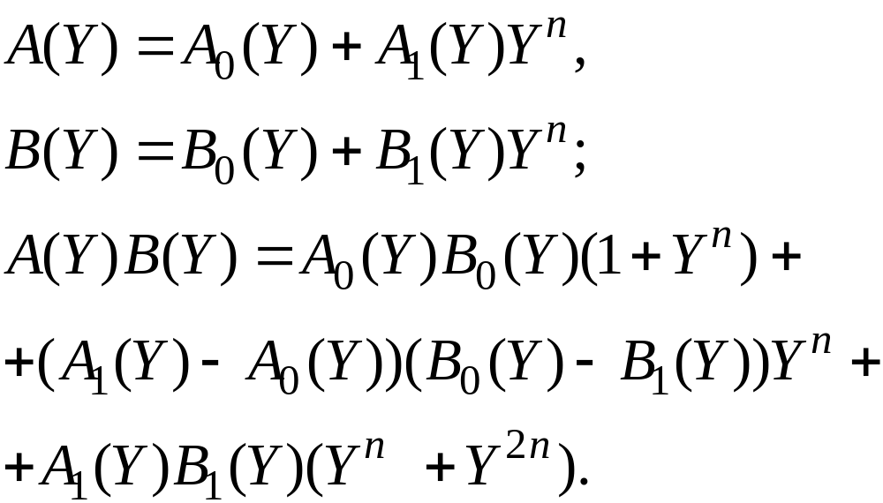
Умножение в GF(q)[X] по методу Карацубы

Slide 9
Базис вычислений
[a,b]₄=[a;b]₂ [a+1;b+1]₂ [a.a+1;b,b+1]₂
c c+1 c+1c+2 c+1
a
a+1
b
b+1
×
{−}
×
−
×
c
c+1
c+2

Slide 10
Общий шаг
[a,b]_{4k}=[a;b]_{2k} [a+k;b+k]_{2k} [a.a+k;b,b+k]_{2k}
c c+k c+k c+2k c+k
a
a+k
b
b+k
×
{−}
×
−
×
c
c+k
c+2k

Slide 11
Символьные преобразования: Удвоение схемы
[a,b]₄=[a;b]₂ [a+1;b+1]₂ [a.a+1;b,b+1]₂
c c+1 c+1c+2 c+1
[a,b]₈=[a;b]₄ [a+2;b+2]₄ [a.a+2;b,b+2]₄
c c+2 c+2c+4 c+2

Slide 12
Символьные преобразования:
Детализация схемы
[0,0]₈=[0;0]₄ [2; 2]₄ [0.2;0,2]₄
abc 0 2 2 4 2
`
=[0;0]₂ [1; 1]₂ [0.1;0,1]₂
0 1 2 3 1234 13
[2; 2]₂ [3; 3]₂ [2. 3; 2, 3]₂
2345 3456 35
[0.2;0,2]₂ [1.3;1,3]₂ [(0.2),(1,3); (0,2),(1,3)]₂
23 34 3

Slide 13
Рекурсивный метод
Альтернативный способ построения последовательной программы умножения состоит в использовании рекурсивной реализации метода Карацубы. Рекурсивный алгоритм умножения по методу Карацубы включает описание функции вычисления произведения [a,b]₂ элементарных чисел [a]₁ и [b]₁ в качестве базы рекурсии и описание шага рекурсии в виде таблицы:
Этот способ построен так, что исходные перемножаемые числа расположены последовательно и занимают 2n базовых слов, начиная с нулевого адреса рабочего массива линейной программы. Они образуют пару чисел (a,b)=(a¹,b¹). А после выполнения программы первые 2n базовых слов занимает искомое произведение.
[a;b] _{2n} | = | [a;b] _{n} | [a.a+n/2;b,b+n/2] _{n} | [a+n/2;b+n/2] _{n}
 |  | c c+n | c+n | c+n c+2n

Slide 14
Контроль синтезируемых программ
Рассмотренный метод автоматического контролируемого синтеза программ умножения многочленов заключается в том, что при заданных максимально возможных степенях сомножителей автоматически синтезируются две последовательные программы умножения двумя рассмотренными методами. Затем из описаний первой и второй программы извлекаются цепочки действий по формированию базовых слов результата умножения. Формальными преобразованиями цепочки автоматическое приводятся к единому виду. Равенство полученных цепочек свидетельствует о корректности обеих последовательных программ. Данная проверка отменяет необходимость тестирования программ при конкретных значениях исходных данных.

Slide 15
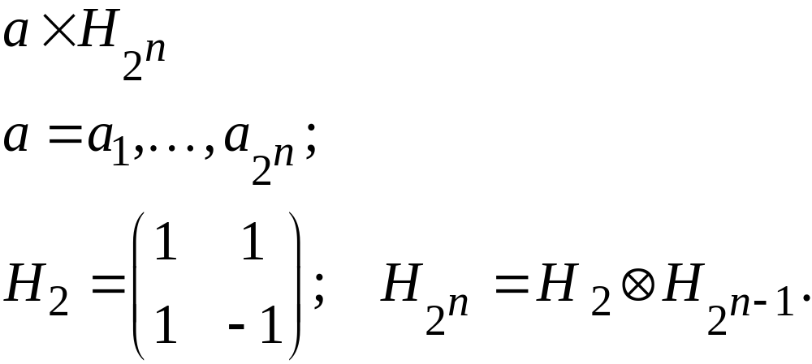
Синтез программы преобразования Уолша-Адамара

Slide 16
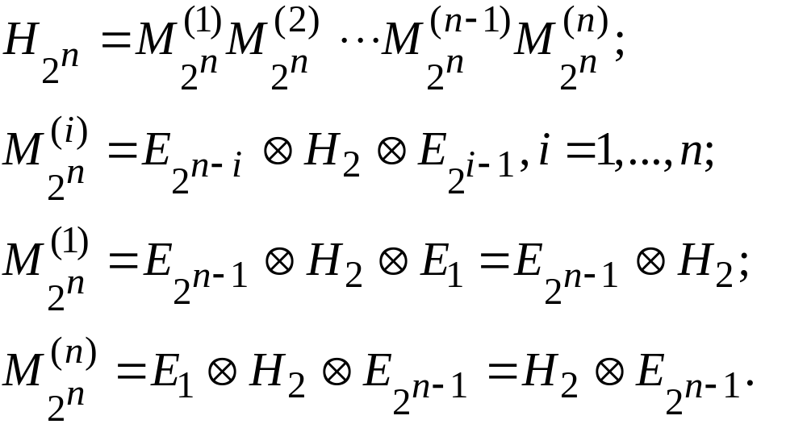
Схема Грина быстрых преобразований Фурье и Уолша−Адамара

Slide 17
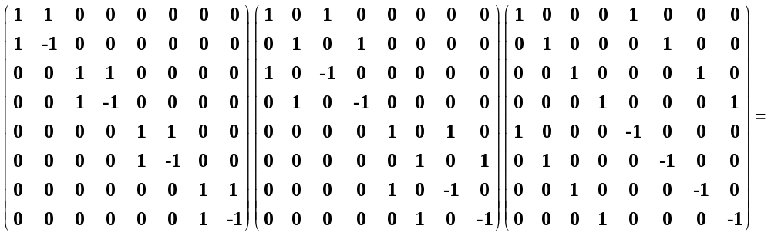

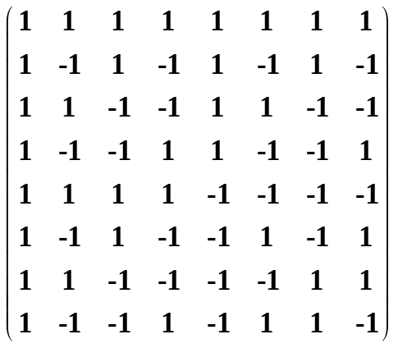
Ускорение вычислений
n2^{n} вместо 2^{2n} пар сложений
a
a
=aH_{8.}

Slide 18
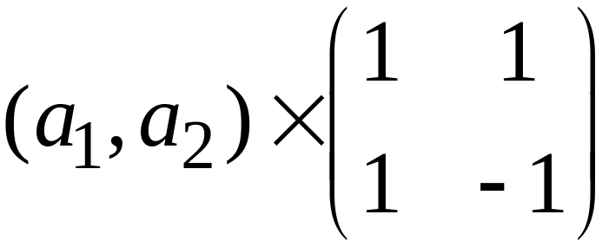
Формулы и символьные представления вычислений
V₁ [1] | V₁ [2]
1; 2 | 1; − 2

Slide 19
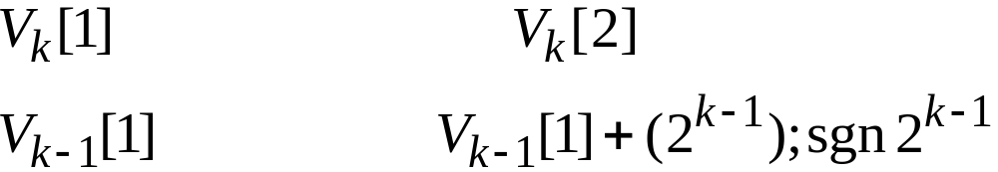
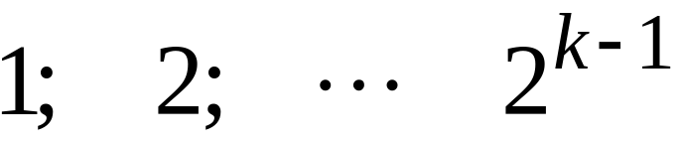
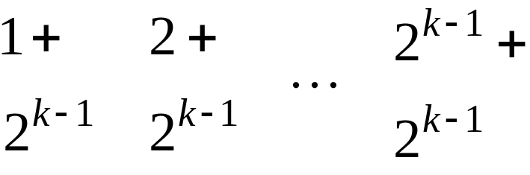
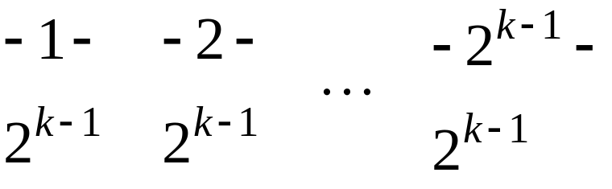
Общий шаг

Slide 20
Пример k=2
V₂[1] V₂[2]
V₁ V₁+(2¹, sgn 2¹)
1; 1+2¹; 2; 2+2¹; 1; − 1 − 2¹; 2; − 2 − 2¹;
1; 2; 1; −2 1+2; 2+2; 1+2; −2 −2
1; 3; 2; 4; 1; − 3; 2; − 4;
1; 2; 1; −2 3; 4; 3; −4;
1; 3; 2; 4; 1; − 3; 2; − 4;

Slide 21
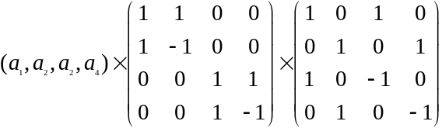
Пример k=2
V₂[1] V₂[2]
1; 2 1; −2 3;4 3; −4
1; 3 2; 4; 1; − 3 2; − 4

Slide 22
Возведение в степень, равную характеристике поля
Выполняется по последовательной программе, вычисляемой путем анализа процесса символьного исполнения этой операции. Идея его организации применительно к элементу поля характеристики p, состоит в следующем. Создается таблица c, содержащая p строк и m столбцов. В первой строке записываются степени компонентов исходного элемента (или сами эти элементы, если q=p), в клетки остальных строк заносятся нули.
Затем воспроизводится в символьном виде процесс деления на неприводимый многочлен, порождающий расширение поля .В итоге в строках с 0 по p−1 столбцов с 0 по [m/p] получаются данные, суммированием которых получаются формулы для вычисления компонентов векторного представления искомого элемента. Далее программа может быть оптимизирована выделением и повторным использованием общих частей формул.

Slide 23
Заключение
Рассмотрен подход к синтезу программ алгебраических преобразований и операций:
Анализ алгоритма
Выявление закономерности усложнения программы с ростом размерности
Синтез программы разными методами
Сравнение цепочек действий

